Slide 1
数据结构与算法习题课讲解

Slide 2
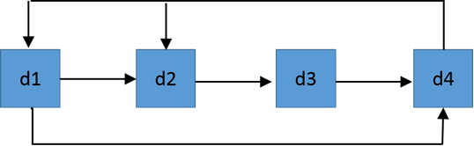
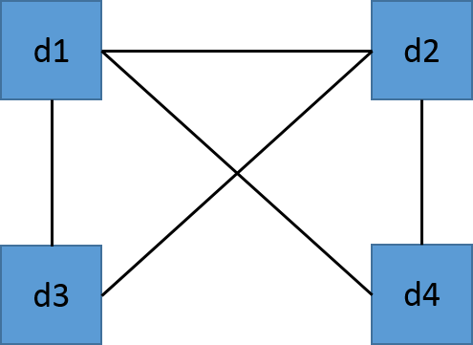
第二章
2.2设有数据结构（D，R），其中
D={d1, d2, d3, d4 }
R={r1, r2}
r1={ <d1, d2>, <d2, d3>, <d3, d4>, <d1, d4>, <d4, d2>, <d4, d1> }
r2={ (d1, d2), (d1, d3), (d1, d4), (d2, d4), (d2, d3) }
试绘出其逻辑结构示意图。
r1:
r2:

Slide 3
2.3设n是正整数。试写出下列程序段中用记号“△”标注的语句的频度：
(1) i=1; k=0;
while(i<=n-1) {
△ k+=10*i;
i++;
}
频度：n-1(n>=1)
(2) i=1; k=0;
do {
△ k+=10*i;
i++;
}while(i<=n-1)
频度： n>=2时n-1； n=1时1 // do 语句先执行
(3) i=1; k=0;
do {
△ k+ = 10*i; i++;
}while(i==n);
频度：n=2时候，频度为2，否则频度为1 //分类讨论

Slide 4
(4) i=1; j=0;
while(i+j≤n) {
△ if(i<j) i++; else j++;//此处是执行if else语句的频度
}
频度：n
(5) x=n; y=0; //n是不小于1的常数
while(x>=(y+1)*(y+1)){
△ y++;
}
频度：round(sqrt(n)) //round代表向下取整函数
(6) x=91; y=100;
while ( y>0 )
△ if(x>100) { x-=10; y--; }
else x++ ;
}
频度：1100次 //x每次增加到 101，y--，注意计算if else 语句 频度

Slide 5

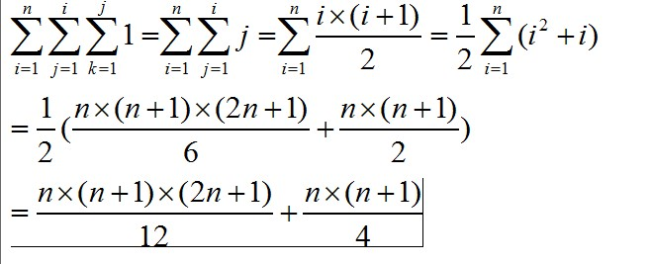
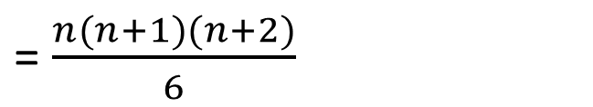
(7) for( i=0; i<n; i++)
for( j=i; j<n; j++)
for( k=j; k<n; k++)
△ x+=2;
频度：

Slide 6
3.3 已知顺序表 La 中数据元素按非递减有序排列。试写一个算法，将元素 x 插到 La 的合适位置上，保持该表的有序性。
//这道题的基本思路就是从头开始遍历，找到第一个大于x的位置 i，然后将i以及i后面的元素都向右移动一位，然后再插入x。除了这种暴力法之外，还可以采用二分法找到对应的元素的位置。
Status ListInsert_Sq(Sqlist &L,ElemType e)
{if(L.length>=L.listsize) Increment(L);//1. 如果在插入之前顺序表已经处于满状态，需要先扩容
int i;
for (i=0;i<L.length;)
{ if(L.elem[i]<=x) i++; //2. 确定插入位置
else{ ElemType *p,*q;
if(i==0) q=&(L.elem[0]); // 如果i为0, x是最小的，插入顺序表最前端
else q=&(L.elem[i-1]); //i>0,插入位置为i-1
for(p=&(L.elem[L.length-1]);p>=q;--p) *(p+1)=*p; // 由后往前逐渐后移元素
*q=x; //插入x
++L.length; //更新顺序表长度
break;
}
}
if(i==L.length){ //如果i为L.length，则直接插入顺序表最末端
L.elem[L.length]=x;
L.length++;}
return OK;}

Slide 7
3.5 试写一个算法，实现顺序表的就地逆置，即在原表的存储空间将线性表
（a1,a2, ..., an-1,an）逆置为(an,an-1, ..., a2,a1)
Status ListInvert_Sq(Sqlist list)
{//基本思路每次交换当前节点，以及当前节点关于中间节点对称的那个节点。
int i=0;
if(list.length) //1. 判断顺序表不为空
{
while ((i!=list.length-1-i)&&(list.length-1-i!=1))//
{// i不超过中间元素的位置
//2. 交换关于中间节点对称的两个节点
ElemType temp;
temp = list.elem[i]; //左右对称的元素交换
list.elem[i] = list.elem[list.length-i-1];
list.elem[list.length-i-1] = temp;
i++;
}
}
else //顺序表为空
{
cout<<"Empty list!"<<endl;
return FALSE;
}
return OK;
}

Slide 8
3.6 试写一个算法，对带头结点的单链表实现就地逆置
Status LinkListwithHeadNodeInvert(LinkList &L)
{//每次取下当前节点，然后将当前这个节点指向新的链表的头节点.next，就可以实现逆序
LinkList p,q;
p=L->next;
if(!p||!p->next) //1.考虑特殊情况，L为空表或只有一个结点
cout<<"empty link list or only contain one element"<<endl;
else
{ q=p->next;//1. 从头节点的下一个节点开始遍历
p->next=NULL;//2. 将头节点的next节点设置为NULL。
while(q) //
{
//3. 取下当前节点并且将当前节点指向新的链表的头节点的next节点。
p=q->next;//因为要取下当前节点，所以要记录当前节点的next
q->next=L->next;//取下当前节点，让其指向新的链表的头节点的next， L->next=q;//4. 头节点的next节点指向当前节点
q=p;//5. 取下一个节点
}
}
return OK;
}

Slide 9
3.9 设有两个非递减有序的单链表 A 和 B。请写出算法，将A和B“就地”归并
成一个按元素值非递增有序的单链表 C。
Status MergeLinkList(LinkList &A, LinkList &B)
{// 假设A 、B都含有头结点，先将A、B合并，再将其逆序，将B中的元素插入A中，反之也可以，
LinkList p=B->next;
while(p) //1. 遍历B中的每个结点p
{
ListInsert_WithHeadNode(A,p->data);//2. 将p->data插入到非递减有序的单链表 A中的合适位置
p=p->next;//3. p节点往后移动。
}
//
LinkListwithHeadNodeInvert(A); //参照题2.6，对带头结点的单链表实现就地逆置
return OK;
}

Slide 10
Status ListInsert_WithHeadNode(LinkList &L, ElemType e)
{// 已知单链表 La (带头结点)中数据元素按非递减有序排列，将元素 e 插到 La 的合适位置上
LinkList P,Q;
P=L->next;
while(P) // L不是空表
{ if(P->data<=e) //确定插入位置为P的前驱Q后面
{ Q=P;
P=P->next;
}
else{ LinkList S=(LinkList)malloc(sizeof(LNode)); //动态分配空间
S->data=e;
Q->next=S;
S->next=P; //前插，S插到P的前面
return OK;
}
}
//P为空指针，L为空表
LinkList S=(LinkList)malloc(sizeof(LNode));
S->data=e;
P=S;
S->next=NULL; // 置S为首元结点，后继为空
return OK;
}

Slide 11
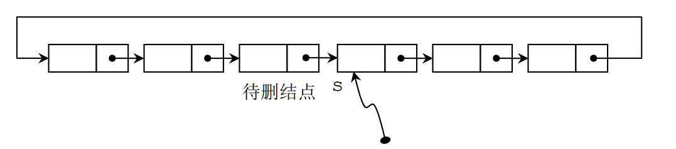
3.10 设有一个长度大于 1 的单向循环链表，表中既无头结点，也无头指针，s 为指向表中某个结点的指针,如图 2-1 所示。试编写一个算法，删除链表中指针 s 所指结点的直接前驱。
Status DeletePrevious_LinkList(LinkList s)
{ LinkList p,q;
p=s;
// if(p->next=s){ cout<<"one element only, so just delete the whole linklist"<<endl;
// delete(s);
// return OK;
// }
//需要找到待删除节点的前驱节点，然后前驱节点的前驱节点的next指向s即可。
while(p->next!=s) //长度大于1的链表，找到s的直接前驱p, q为p的前驱
{
q=p;
p=p->next;
}
q->next=s; //q的后继置为s,删除p
delete p; //释放内存空间
return OK;
}
q
p

Slide 12
3.12已知线性表用顺序存储结构表示，表中数据元素为 n 个正整数。试写一算法，分离该表中的奇数和偶数，使得所有奇数集中放在左侧，偶数集中放在右侧。
要求：(1)不借助辅助数组;(2)时间复杂度为 O(n)。
Status SplitSqlistbyOddandEven(Sqlist &L)
int i=0,j,k=0;
j = L.length-1; //i为最左端，j为最右端
while (i<=j)
//双指针算法，找到左边的偶数与右边的奇数，然后交换两者的位置。
{ while(L.elem[i]%2!=0&&i<=j) //从左边开始找偶数L.elem[i]
i++;
while (L.elem[j]%2==0&&i<=j) // 从右边开始找奇数L.elem[j]
j--;
if(i<j){ //交换 L.elem[i] 与L.elem[j] ，使得奇数在左侧，偶数在右侧
ElemType temp; temp=L.elem[i];
L.elem[i]=L.elem[j]; L.elem[j]=temp;
i++;
j--;//i往右移动，j往左移动。
}
}
return OK;
}

Slide 13
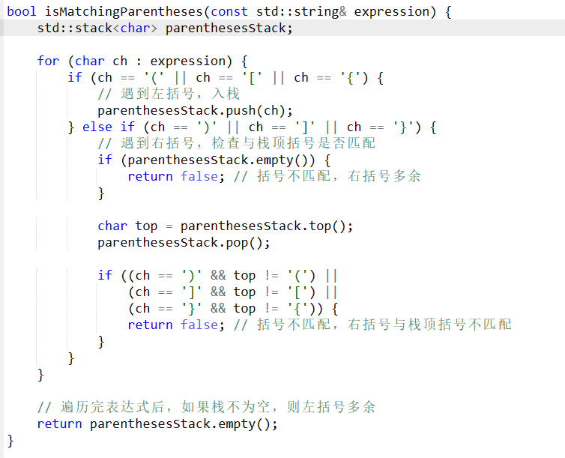
第四章
4.7假设一个算术表达式中可以包含三种符号：圆括号“(”和“)”、方括号“[” 和“]”、花括号“{”和“}”，且这三种括号可按任意次序嵌套使用。编写判别 给定表达式中所含的括号是否正确配对的算法（已知表达式已存入数据元素为字 符的顺序表中）

Slide 14
4.10假设以带头结点的单循环链表表示队列，只设一个尾指针指向队尾元素，
不设头指针。试编写相应的队列初始化、入队和出队的算法。
初始化：
Status InitQueue(LinkQueue &Q){
//带头结点，先分配头结点
Q.rear = (QueuePtr) malloc(sizeof(QNode));
if(!Q.rear) exit(OVERFLOW);
Q.rear->next = Q.rear;
return OK;
}
入队：
Status EnQueue(LinkQueue &Q, QElemType e){
p = (QueuePtr) malloc(sizeof(QNode));
if(!p) exit(OVERFLOW);
p->data = e; p->next = Q.rear->next; //插入队尾
Q.rear->next = p;
Q.rear = p;
return OK;
}

Slide 15
出队：
Status DeQueue(LinkQueue &Q, QElemType &e){
if(Q.rear->next == Q.rear) return ERROR;
p = Q.rear->next->next; //队首结点
e = p->data;
Q.rear->next->next = p->next; //删除队首结点
free(p);
return OK;
}

Slide 16
4.11 假设将循环队列定义为：以 rear 和 length 分别指示队尾元素和队列长度。
试给出此循环队列的队满条件，并写出相应的入队和出队算法（在出队算法中要传递回队头元素的值）。
队满条件：
(Q.rear+1)%MAXQSIZE == (Q.length+1+MAXQSIZE)%MAXQSIZE;
入队：
Status EnQueue(SqQueue &Q, QElemType e){
if((Q.rear+1)%MAXQSIZE == (Q.rear-Q.length+1+MAXQSIZE)%MAXQSIZE) return ERROR;
Q.rear = (Q.rear+1)%MAXQSIZE;
Q.length++;
Q.base[Q.rear] = e;
return OK;
}
出队：
Status DeQueue(SqQueue &Q, QElemType &e){
if(Q.length == 0) return ERROR;
e = Q.base[(Q.rear-Q.length+1+MAXQSIZE)%MAXQSIZE];
Q.length--;
return OK;
}

Slide 17
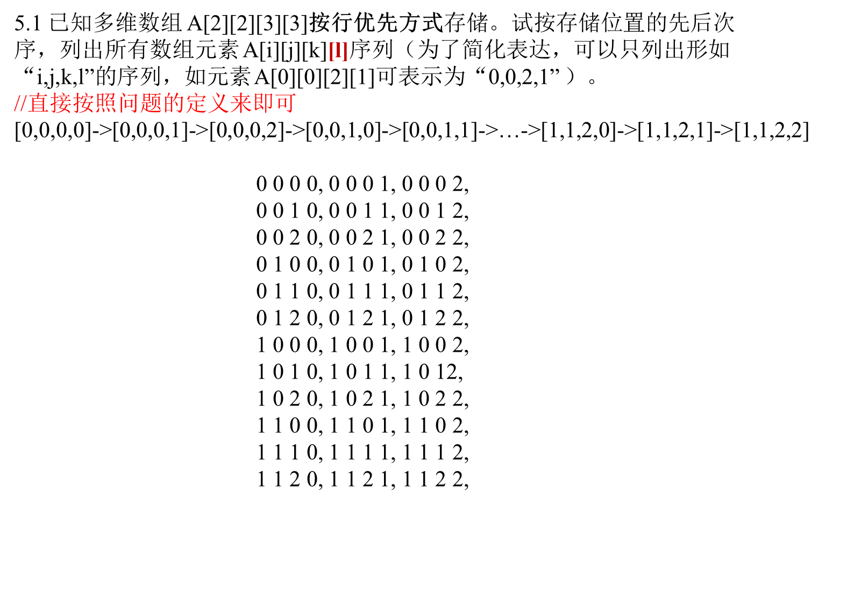
第五章 串和数组

Slide 18
5.2 假设有一个二维数组 A[0..5][0..7]，每个元素占 6 个字节，首元素 A[0][0]
的地址为 1000，求：
(1)A 的体积；
(2)最后一个元素 A[5][7]的地址；
(3)按行主序方式存储时，A[2][4]的地址；
(4)按列主序方式存储时，A[2][4]的地址；
二维数组A[m][n]中每个元素占L个存储单元，元素 ai,j 的存储地址
按行主序 LOC[i,j] = LOC[0,0]+(i*n+j)*L
//所在的行数乘以总的列数+对应的列数
按列主序 LOC[i,j] = LOC[0,0]+(i+j*m)*L
//所在的列数乘以总的行数+对应的行数
m = 6, n=8
（1）6*8*6 = 288//元素的个数乘上6即可
（2）1000+（5*8+7）*6 =1282
或者 1000+（5+7*6）*6 =1282
（3）1000+（2*8+4）*6 =1120
（4）1000+（4*6+2）*6 =1156

Slide 19
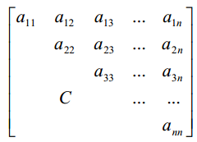
5.3 设有上三角矩阵 An×n，
将其上三角的元素逐行存于数组B[0..m-1]中（m充分大），使得B[k]=aij且k＝f1(i)+f2(j)+c。试推导出函数f1、f2和常数c（要求f1和f2中不含常数项）。
B[k] = aij : a00,…,aij 共有元素k+1个
上三角矩阵第1行有n个元素,第i-1行有n-(i-1)+1个元素,第1行到第i-1行是等腰梯形,而第i行上第j个元素(即aij)是第i行上第j-i+1个元素,故元素aij在一维数组中的存储位置(下标k)为: k=(n+(n-(i-1)+1))(i-1)/2+(j-i+1=j-(i*i-2*n*i-i)/2-n-1
k=j-(i*i-2*n*i-i)/2-n-1
f1=-(i*i-2*n*i-i)/2
f2=j,
c=-(n+1)

Slide 20
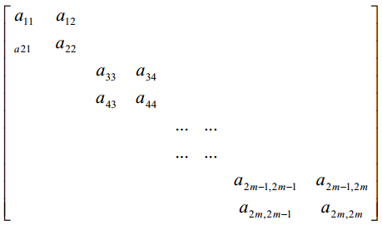
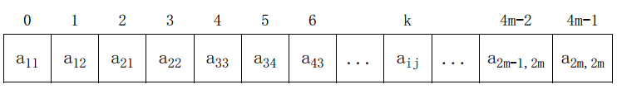
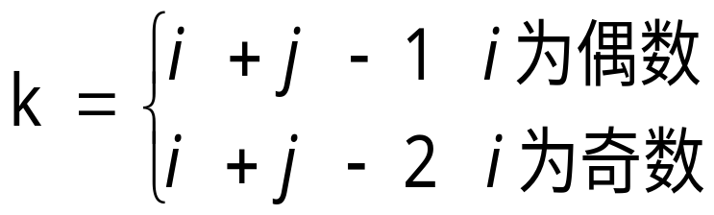
5.4设有一个准对角矩阵
按以下方式存于一维数组 B[4m]中：
写出由一对下标(i,j)求 k 的转换公式。
对角线上的元素 aij (i=j) 对应
最后可以写成：k=i+j-(i%2)-1

Slide 21
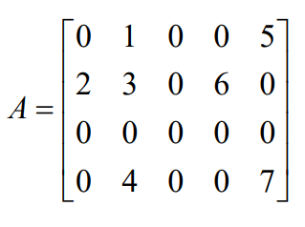
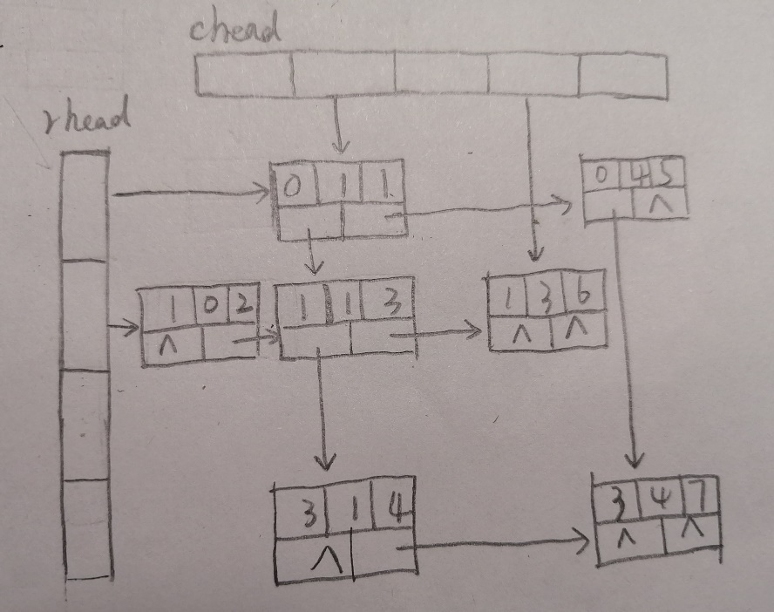
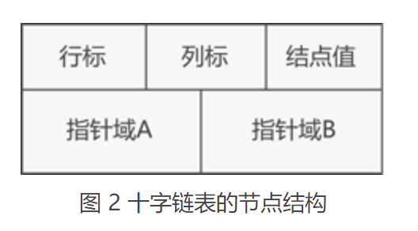
5.5 已知稀疏矩阵 A4×5 如下：
(1)用三元组表作为存储结构，绘出相应的三元组表示意图； (2)用十字链表作为存储结构，绘出相应的十字链表示意图。
(1)
i,j:储存非零元素的行和列信息
e:非零元素的值
i, j, e
0,1,1
0,4,5
1,0,2
1,1,3
1,3,6
3,1,4
3,4,7
(2)

Slide 22
第六章
6.2 设结点 X 是二叉树上一个度为 1 的结点，X 有几个子树？
当结点 X 是二叉树上的度为 1 的结点时，它只有一个子树。度为 1 的结点意味着该结点只有一个连接到它的子节点，因此它的子树数量为 1。
6.3 描述满足下列条件的二叉树形态： (1) 先序遍历序列与中序遍历序列相同； (2) 后序遍历序列与中序遍历序列相同； (3) 先序遍历序列与后序遍历序列相同；
先序遍历：中左右 中序遍历：左中右 后序遍历：左右中
（1） 所有节点无左子树
（2） 所有节点无右子树
（3）仅有根节点一个节点

Slide 23
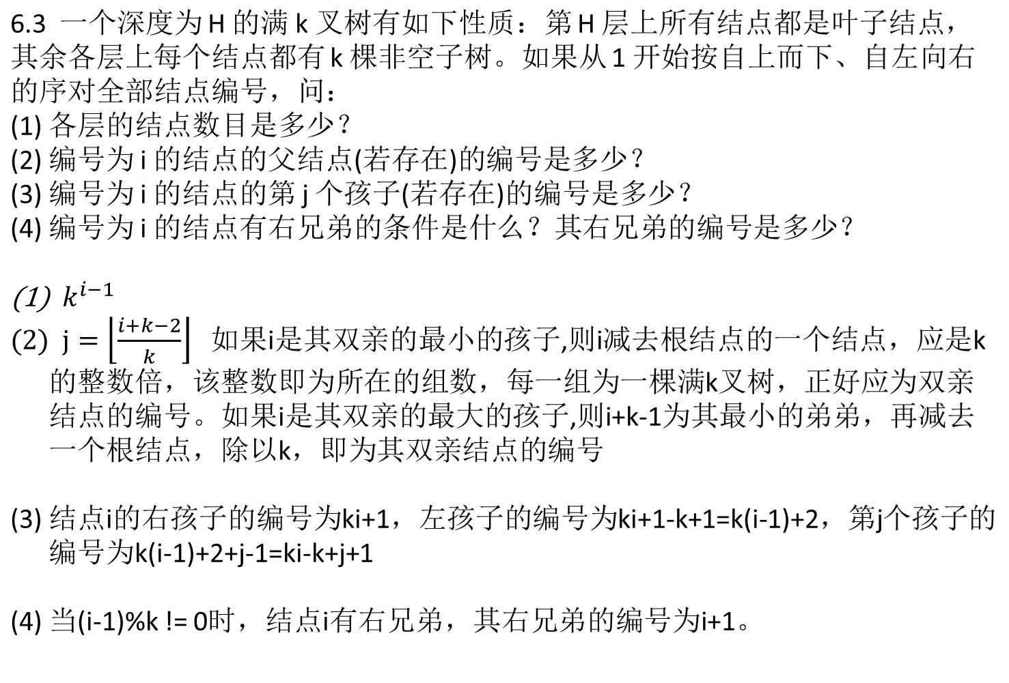

Slide 24
6.11 已知某二叉树的中序序列为DCBGEAHFIJK，后序序列为DCEGBFHKJIA。请画出该二叉树。
中序遍历：左中右
后序遍历：左右中
根据后序遍历最后一个元素定位根节点 然后找到中序遍历中的根节点位置 根节点左边的部分[DCBGE]就是左子树 右边的部分[HFIJK]就是右子树
然后往下迭代处理即可求得整个树的结构
A
B
I
C
G
H
J
D
E
F
K

Slide 25
6.13 已知森林F的先根遍历访问序列为ABCDEFGHIJKL，中根遍历访问序列为CBEFDGAJIKLH。请画出这个森林F。
和上一道题的分析方式一样：先确定根节点位置 然后根据根节点位置对整个森林进行构建，并依据遍历特性确定左子树和右子树
A
A
H
B
H
B
D
G
I
K
L
C
D
I
C
E
F
J
E
G
J
K
F
L

Slide 26
6.14 假设某个电文由(a,b,c,d,e,f,g,h) 8 个字母组成，每个字母在电文中出现的次数分别为(7,19,2,6,32,3,21,10)，试解答下列问题：
(1) 画出出 huffman 树；
(2) 写出每个字母的 huffman 编码；
(3) 在对该电文进行最优二进制编码处理后，电文的二进制位数。
a:1101
b:01
c:11111
d:1110
e:10
f:11110
g:00
h:1100
电文二进制位数：4*7+2*19+5*2+4*6+2*32+5*3+2*21+4*10=261
g
b
e
21
19
32
h
a
d
5
10
7
666
f
c
3
2

Slide 27
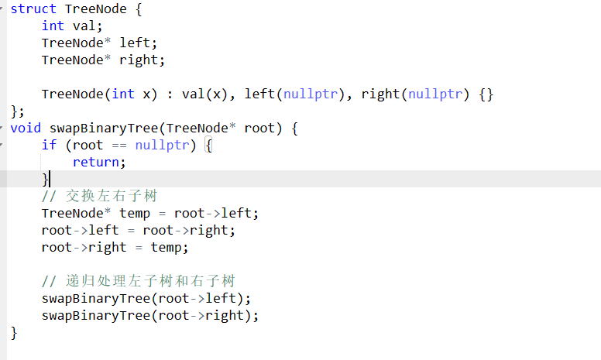
6.16 试编写算法，实现将二叉树所有结点的左右子树互换。

Slide 28
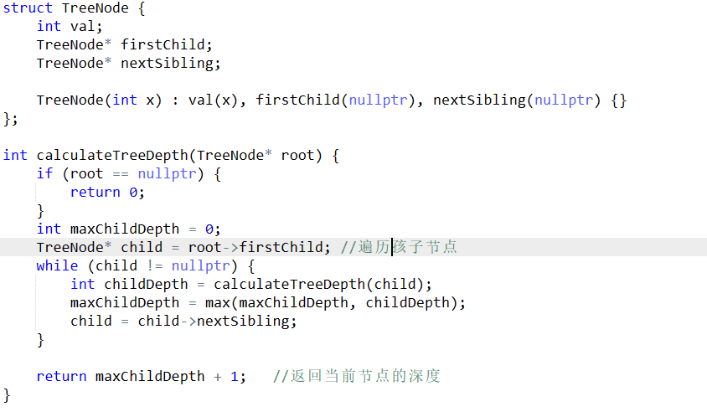
6.22 写出计算树的深度的算法，树用孩子兄弟链表表示。

Slide 29
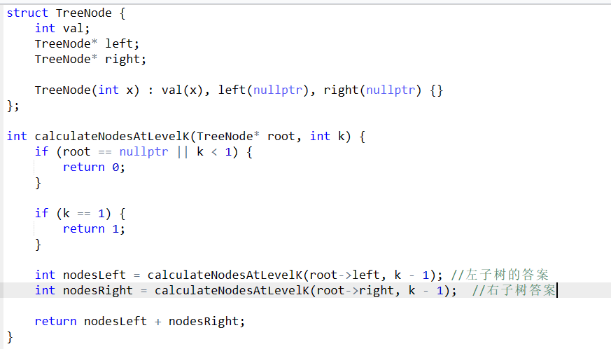
6.23 写出计算二叉树第 K 层结点数的算法。。

Slide 30
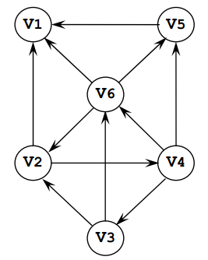
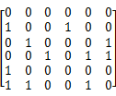
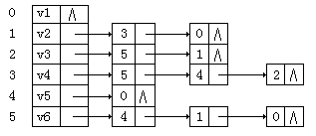
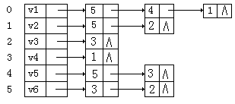
第七章
7.1已知有向图如图 7-1 所示，
请给出该图的
(1)邻接矩阵示意图 //根据定义来
(2)邻接表示意图
(3)逆邻接表
(4)所有强连通分量
非带权图使用邻接矩阵存储时，非0元代表边，0代表两点之间没有边，不是用∞表示
邻接表中顶点vi的边链表中的结点都是其出边邻接点
(1)
(2)
(3)
有三个强连通分量
1、5、2346
逆邻接表中顶点vi的边链表中的结点都是其入边邻接点
顶点2，3，4，6也是两两可达的，所以2346也是

Slide 31
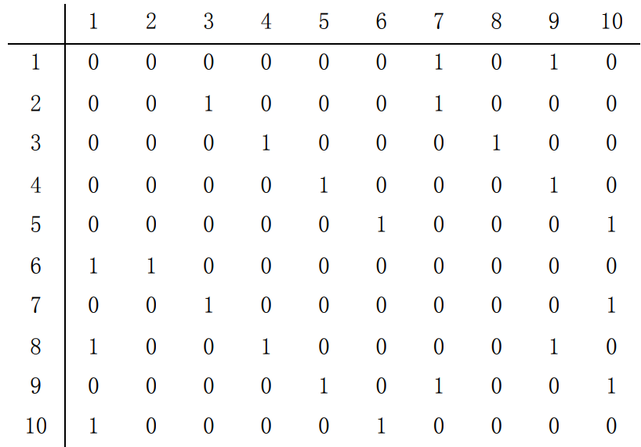
7.2 已知图 G 的邻接矩阵如图 7-2 所示。写出该图从顶点 1 出发的深度优先搜索
序列和广度优先搜索序列，并画出相应的深度优先生成树和广度优先生成树。
1
1
7
7
9
3
3
5
10
4
8
5
9
4
8
6
6
10
2
2
深度优先
广度优先
深度优先搜索序列：v1 v7 v3 v4 v5 v6 v2 v10 v9 v8(对每一个可能的分支路径深入到不能再深入时再回溯,不重复访问)
广度优先搜索序列：v1 v7 v9 v3 v10 v5 v4 v8 v6 v2(逐层进行，首先访问原点1及其所有邻接点，再依次访问这些点中所有未曾访问的邻接点)

Slide 32
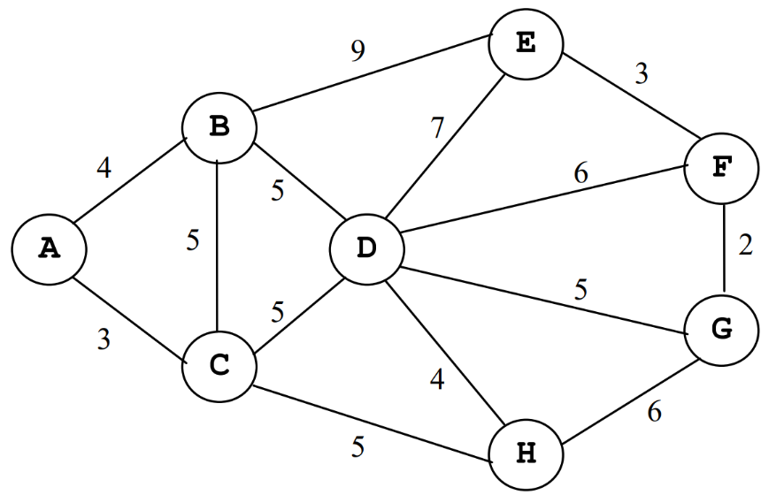
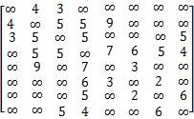
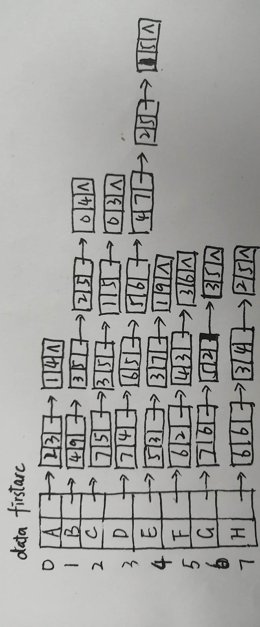
7.3无向带权图如图 7-3 所示，
(1)画出它的邻接矩阵，并按 Prim 算法求其最小生成树。
(2)画出它的邻接表，并按 Kruskal 算法求其最小生成树
(1)
(2)
带权图邻接矩阵用∞表示不存在(vi,vj)
E
E
B
F
B
F
A
D
G
A
D
C
G
H
C
H
Prim:从A出发，选择与A相邻的最近的节点C，然后从剩下的未选择的节点中，选择一个与A或者是C相邻的最近的节点，重复。
Kruskal:按权值非递减有序排列，依次考察
每一条边,如果边不在当前集合就加入。

Slide 33
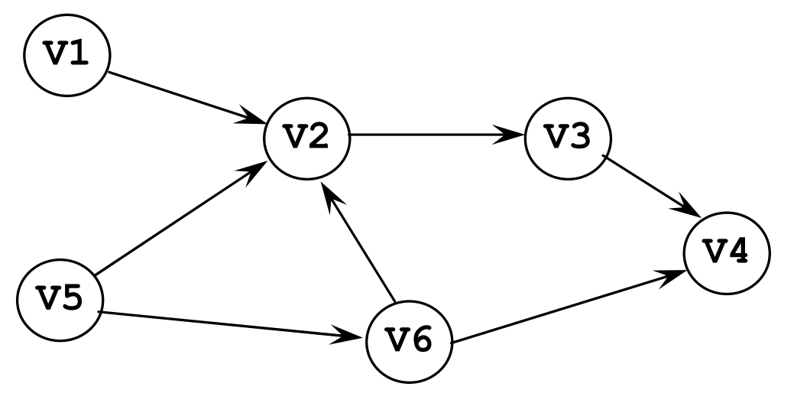
7.4 有向图如图 7-4 所示，试写出其所有可能的拓扑序列。
(V1, V5, V6, V2, V3, V4)
(V5, V1, V6, V2, V3, V4)
(V5, V6, V1, V2, V3, V4)
先找到，入度为0的节点，V1和V5。V1和V5都可以作为起点
V5在V6前面，V1、V5、V6在 V2前面，v2->v3->v4

Slide 34
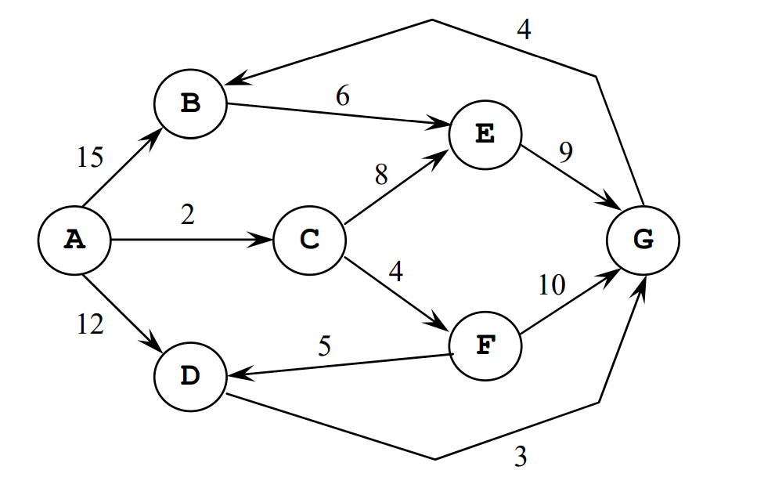
7.5 试利用Dijkstra算法求图7-5中顶点A到其他各顶点之间的最短路径。写出执行算法过程中，数组D、P和S各步的状态。
集合S存放已经已经找到最短路径的顶点，初态时只包含一个源点A；
D[i]存放源点到序号为i的顶点的最短路径长度；P[i]存放与D[i]相应路径上的顶点序列
核心就是每次利用找到的点去更新还没有记录点到源点的距离。
第一次找到的就是C，然后利用c去更新其他每个点到A的距离。然后更新之后再剩下的节点中找到一
个距离A最近的点，第二次找到的就是F点，然后利用F点进行更新重复，直到找到所有点。
初始化
S D P
0
0 15 01
0 2 02
0 12 03
0 ∞
0 ∞
0 ∞
(1)
S D P
0
0 15 01
1 2 02
0 12 03
0 10 024
0 6 025
0 ∞
(2)
S D P
0
0 15 01
1 2 02
0 12 0253
0 10 024
1 6 025
0 16 0256
(3)
S D P
0
0 15 01
1 2 02
0 11 0253
1 10 024
1 6 025
0 16 0256
(4)
S D P
0
0 15 01
1 2 02
1 11 0253
1 10 024
1 6 025
0 14 02536
(5)
S D P
0
0 15 01
1 2 02
1 11 0253
1 10 024
1 6 025
1 14 02536
(6)
S D P
0
1 15 01
1 2 02
1 11 0253
1 10 024
1 6 025
1 14 02536

Slide 35
7.8 设具有 n 个顶点的有向图用邻接表存储。试写出计算所有顶点入度的算法，可将每个顶点的入度值分别存入一维数组 int Indegree[n]中。
//思路:先把邻接表转换成逆邻接表，这样问题简单多了。
void num_Indegree(ALGraph G, ALGraph GOut)
{//1. 设有向图有n个顶点，建逆邻接表的顶点向量。
  for (int i=1;i<=n;i++)
  {
    G[i]. vertices = GOut[i]. vertices;
    G[i].firstarc=null; }
  //2. 邻接表转为逆邻接表
  for (i=1;i<=n;i++)
  {p= GOut[i].firstarc;//取指向邻接表的指针
    while (p!=null)
    { j=p->adjvex;
      s=(ArcNode *)malloc(sizeof(ArcNode));//申请结点空间
      s->adjvex=i;
      s->next=G[j].firstarc;
      G[j].firstarc=s;
      p=p->next;//下一个邻接点
    }//while
    }//for
  //统计各节点的入度
  for (i=0; i<n; i++)
  {
    p = G[i].firstarc;
    while(p ! = null)
    {
      Indegree[i]++;
      p = p->next;
    } // while
  } //for
  }//function

Slide 36
7.9 假设有向图以邻接表作为存储结构。试基于图的深度优先搜索策略写一算法，判断有向图中是否存在由顶点 Vi 至顶点 Vj(i!=j)的路径。
//深度优先判断有向图G中顶点i到顶点j是否有路径,是则返回1,否则返回0
int visited[MAXSIZE]; //指示顶点是否在当前路径上
int exist_path_DFS(ALGraph G,int i,int j) {
if(i==j) return 1; //i就是j
else
{
visited[i]=1;//将当前节点进行标记，表示已经遍历过了
for(p=G.vertices[i].firstarc;p;p=p->nextarc)
{
k=p->adjvex;//i的邻接节点开始进行新的遍历。
if(!visited[k]&&exist_path(k,j)) return 1;//i下游的顶点到j有路径， //否则对结点vi每一个可能的分支路径深入到不能再深入时再回溯，依次判断是否为结点vj
}//for
}//else
}//exist_path_DFS

Slide 37
7.10 假设有向图以邻接表作为存储结构。试基于图的广度优先搜索策略写一算法，判断有向图中是否存在由顶点 Vi 至顶点 Vj(i!=j)的路径。
//广度优先判断有向图G中顶点i到顶点j是否有路径,是则返回1,否则返回0
int exist_path_BFS(ALGraph G,int i,int j) {
int visited[MAXSIZE];//对已经遍历过的节点捷星标记。
InitQueue(Q);//初始化队列。
EnQueue(Q,i); //结点放入队列
while(!QueueEmpty(Q))
{
DeQueue(Q,u); //出队列，先入先出
visited[u]=1;
for(p=G.vertices[i].firstarc;p;p=p->nextarc)
{//访问其所有邻接点中是否有j，否则再依次访问这些点中所有未曾访问的邻接点
k=p->adjvex;
if(k==j) return 1;
if(!visited[k]) EnQueue(Q,k);
}//for
}//while
return 0;
}//exist_path_BFS

Slide 38
第八章
8.2 试分别写出在对有序线性表(a,b,c,d,e,f,g)中进行折半查找，查值等于 e、f 和 g 的元素时，先后与哪些元素进行了比较。
查找e: d, f, e
查找f: d, f
查找g: d, f, g

Slide 39
8.3画出对长度为 17 的有序表进行折半查找的判定树，并分别求其等概率时查找成功ASL。
9
4
13
2
6
11
15
1
3
5
7
10
12
14
16
8
17
查找成功时：ASL==(1+2*2+4*3+8*4+5*2)/17=3.47

Slide 40
8.4已知如下所示长度为 12 的表：
(Jan, Feb, Mar, Apr, May, Jun, July, Aug, Sep, Oct, Nov, Dec) 表中，每个元素的查找概率分别为：
(0.1,0.25,0.05,0.13,0.01,0.06,0.11,0.07,0.02,0.03,0.1,0.07)
(1)若对该表进行顺序查找，求查找成功的平均查找长度；
(2)画出从初态为空开始，依次插入结点，生成的二叉排序树；
(3)计算该二叉排序树查找成功的平均查找长度；
(4)将二叉排序树中的结点 Mar 删除，画出经过删除处理后的二叉排序树。
(1)
逆向顺序查找 0.1*12+0.25*11+0.05*10+0.13*9+0.01*8+0.06*7+0.11*6+0.07*5+0.02*4+0.03*3+0.1*2+0.07*1=7.57
正向顺序查找0.1*1+0.25*2+0.05*3+0.13*4+0.01*5+0.06*6+0.11*7+0.07*8+0.02*9+0.03*10+0.1*11+0.07*12=5.43

Slide 41
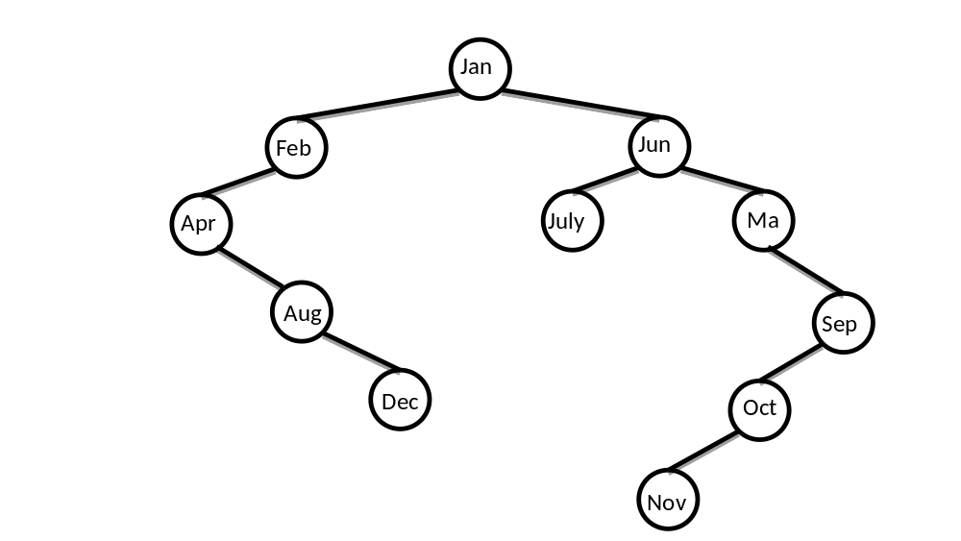
Jan
(2)
Feb
Mar
Apr
Jun
May
Aug
July
Sep
Dec
Oct
Nov
(3) 0.1*1+(0.25+0.05)*2+(0.13+0.01+0.06)*3+(0.11+0.07+0.02)*4+(0.03+0.1)*5+0.07*6=3.17
(4)

Slide 42
8.7已知关键字序列{10,25,33,19,06,49,37,76,60}，哈希地址空间为0～10，
哈希函数为 H (Key)=Key % 11, 求：
（1） 用开放定址线性探测法处理冲突，构造哈希表 HT1，分别计算在等概率情况下 HT1 查找成功和查找失败的 ASL；
（2） 用开放定址二次探测法处理冲突，构造哈希表 HT2，计算在等概率情况下HT2 查找成功的 ASL；
（3） 用拉链法解决冲突，构造哈希表 HT3，计算 HT3 在等概率情况查找成功的ASL。
(1)开放定址线性探测法
哈希表HT1
0 1 2 3 4 5 6 7 8 9 10
33 76 25 37 49 6 60 19 10
76 60 60 76
查找成功：ASL=(7*1+2*3)/9=1.44
查找失败：ASL=(2+1+6+5+4+3+2+1+3)/11=2.45

Slide 43
(2)开放定址二次探测法
哈希表HT2
0 1 2 3 4 5 6 7 8 9 10
33 60 25 37 49 6 19 76 10
76 60 60 60 60 76
查找成功：ASL=(7*1+3+5)/9=1.67
(3)拉链法
哈希表HT3
0 1 2 3 4 5 6 7 8 9 10
33 25 37 49 6 19 10
60 76
查找成功：ASL=(7*1+2*2)/9=1.22

Slide 44
8.7 写出判别一棵二叉树是否为二叉排序树的算法，设二叉排序树中不存在关键字值相同的结点。
bool IsSearchTree(Bitree *T,Elemtype &e;)
{//递归遍历二叉树是否为二叉排序树,e初始值为最小值
if(!T)return TRUE;
retl=IsSearchTree(T->lchild,e);
if(T->data<e)return FALSE; //当前元素小于中序序列的前一个元素
e=T->data;
retr=IsSearchTree(T->rchild,e);
return retl&&retr;
}

Slide 45
第十章 内部排序
10.1以关键字序列（5，1，6，0，9，2，8，3，7，4）为例，手工执行下列排序算法，写出每一趟排序结束时关键字序列状态
(1) 直接插入排序 (2) 希尔排序（取增量为5，3，1）
(3) 快速排序 (4) 冒泡排序
(5) 归并排序 (6) 堆排序
每个新记录与前面已排序的子序列进行比较，将它插入到子序列中正确位置
(1,5,6,0,9,2,8,3,7,4) ->(0,1,5,6,9,2,8,3,7,4)->(0,1,2,5,6,9,8,3,7,4)->(0,1,2,5,6,8,9,3,7,4)
->(0,1,2,3,5,6,8,9,7,4)->(0,1,2,3,5,6,7,8,9)->(0,1,2,3,4,5,6,7,8,9)
(2) 将序列分为子序列，分别对子序列进行排序，最后将之组合起来
(2,1,3,0,4,5,8,6,7,9)
(3) 首先选择一个轴值，小于轴值的结点被放在左边，大于轴值的结点放在右边,再对轴值的左右子数组分别进行类似的操作
(3,1,2,0,4,6,8,5,7,9)
(4) 包含双重for循环，第一趟的内循环从数组的底部比较到顶部，比较相邻的关键码，如果下面的关键码比其上邻居的关键码小，则将二者交换顺序
(0,5,1,6,2,9,3,8,4,7)
(5) 将数组分成等长的子数组，为每一个子数组排序，再进行合并 (1,5,0,6,2,9,3,8,4,7)
(6) 将数组转化为一个满足堆定义的序列，将堆顶最大元素取出，对剩下的数字排成堆，再取堆顶数值，如此下去 (8,7,6,5,4,2,1,3,0,9)

Slide 46
10.3判别以下序列是否为堆（小顶堆或大顶堆），若不是，则吧它调整为堆
(1) (96,86,48,73,35,39,42,57,66,21);
(2) (12,70,33,65,24,56,48,92,86,33);
96
(1) 是大顶堆
86
48
73
35
39
42
12
57
66
21
24
33
(2) 不是大顶堆，也不是小顶堆。调整后：
65
33
56
48
(12,24,33,65,33,56,48,92,86,70)
92
86
70

Slide 47
10.5试以单链表为存储结构，实现简单选择排序算法。
第一次从待排序的数据元素中选出最小的一个元素，放到起始位置，然后再从剩余的未排序
元素中寻找到最小元素，然后放到已排序的序列的末尾。
void LinkedList_Select_Sort(LinkedList&L)//单链表上的简单选择排序算法
{
  for(p=L;p;p=p->next)//p不为空指针
  {
  min=p;
  //找到未排序的节点中值最小的节点
  for(q=min->next;q;q=q->next)
    if(min->data > q->data) min=q; //找到比p->data 比最小的结点q
    if(min!=p){t=p->data;p->data=min->data;min->data=t;} //交换两个结点数据域
  }
}// LinkedList_Select_Sort

